Slide 1
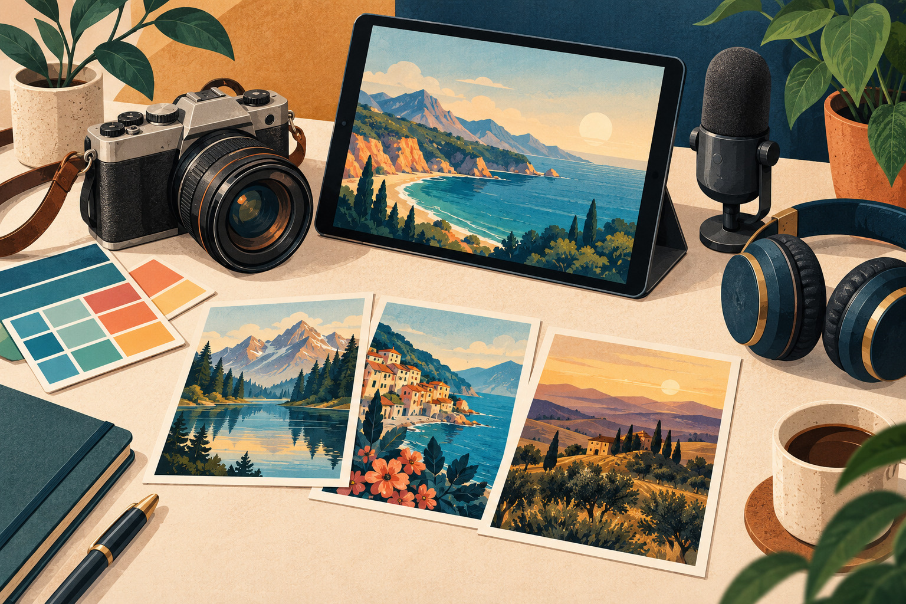
25
КОД ОПОРУ
Перший Reel із власного відео
45 хвилин
КОД ОПОРУ Урок 25 Книга: с. 126
1 / 16
Notes:
Джерело: «ШІ на практиці», українська редакція 30.10.2026, урок 25, с. 126. Сценарій L25.
Introducing Instagram Reels: https://about.fb.com/news/2020/08/introducing-instagram-reels/
How to use autocaptions in Clipchamp: https://support.microsoft.com/en-us/clipchamp/how-to-use-autocaptions-in-clipchamp
How to edit a video in Clipchamp: https://support.microsoft.com/en-us/clipchamp/how-to-edit-a-video-in-clipchamp
Exporting and saving a video in Clipchamp: https://support.microsoft.com/en-us/clipchamp/exporting-and-saving-a-video-in-clipchamp
Transfer files between your computer and Android device: https://support.google.com/android/answer/9064445
Record a reel on Instagram: https://help.instagram.com/2720958398006062
ПІДГОТОВКА
Перевірте наявність проєкту Desk 40s, content\desk-40s.mp4 і вихідної папки desk-raw з уроку 21.
Підготуйте власний навчальний фрагмент, де чітко звучить «не використовую», та приклад помилкового тексту без «не».
Перевірте Clipchamp викладача, доступність мови автоматичних субтитрів і безплатного ручного Text.
Потрібні телефон із галереєю, USB для Android, Instagram-профіль з уроку 23; показ коду входу не потрібний.
Підготуйте главу 25 та навушники; спільно демонструйте тільки звичайні навчальні репліки без приватних відомостей.
Передумови: L21, L23
Уроки 30–32 є альтернативними поглибленими практикумами. Перед заняттям звірте доступний інтерфейс з офіційними джерелами книги.
Ілюстрація: наявний матеріал відповідного розділу книги.

Slide 2
Результат заняття
Звірите субтитри з голосом і виправите помилки.
Перевірите desk-reel.mp4 без звуку та зі звуком.
Підготуєте Reel і перевірите аудиторію перед Share.
КОД ОПОРУ Урок 25 Книга: с. 126
2 / 16
Notes:
Джерело: «ШІ на практиці», українська редакція 30.10.2026, урок 25, с. 126. Сценарій L25.
Introducing Instagram Reels: https://about.fb.com/news/2020/08/introducing-instagram-reels/
How to use autocaptions in Clipchamp: https://support.microsoft.com/en-us/clipchamp/how-to-use-autocaptions-in-clipchamp
How to edit a video in Clipchamp: https://support.microsoft.com/en-us/clipchamp/how-to-edit-a-video-in-clipchamp
Exporting and saving a video in Clipchamp: https://support.microsoft.com/en-us/clipchamp/exporting-and-saving-a-video-in-clipchamp
Transfer files between your computer and Android device: https://support.google.com/android/answer/9064445
Record a reel on Instagram: https://help.instagram.com/2720958398006062
ПОВНІ РЕЗУЛЬТАТИ ЗА СЦЕНАРІЄМ
Учень звіряє субтитри з голосом, часом і видимою дією.
Експортує desk-reel.mp4 і перевіряє його без звуку та зі звуком.
Пояснює вибір файла й аудиторії для Reel.

Slide 3
Назва дії та субтитр
«Прибрати зайве» називає дію.
Субтитр передає слова голосу.
Пропущене «не» змінює зміст репліки.
КОД ОПОРУ Урок 25 Книга: с. 126 0–6 хв
3 / 16
Notes:
Джерело: «ШІ на практиці», українська редакція 30.10.2026, урок 25, с. 126. Сценарій L25.
Introducing Instagram Reels: https://about.fb.com/news/2020/08/introducing-instagram-reels/
How to use autocaptions in Clipchamp: https://support.microsoft.com/en-us/clipchamp/how-to-use-autocaptions-in-clipchamp
How to edit a video in Clipchamp: https://support.microsoft.com/en-us/clipchamp/how-to-edit-a-video-in-clipchamp
Exporting and saving a video in Clipchamp: https://support.microsoft.com/en-us/clipchamp/exporting-and-saving-a-video-in-clipchamp
Transfer files between your computer and Android device: https://support.google.com/android/answer/9064445
Record a reel on Instagram: https://help.instagram.com/2720958398006062
Відтворіть власний фрагмент із «не використовую» та порівняйте з помилковим текстом.
ЕТАП 1. 0–6 хв. Напис і субтитр мають різні завдання
СЛОВА ВИКЛАДАЧА
Короткий напис називає дію, а субтитр передає слова голосу. Якщо зникло «не», змінився зміст, навіть коли решта слів правильна. Сьогодні зробимо пояснення придатним для перегляду без звуку й перевіримо, чи воно не суперечить запису.
ПОКАЗ НА ЕКРАНІ
У Desk 40s покажіть напис «Прибрати зайве» та відтворіть відповідну репліку. У Блокноті порівняйте «не використовую» й «використовую».
ДІЇ УЧНІВ
Учні пояснюють різницю й вибирають один власний кадр із повною реплікою для уважної перевірки.
ПЕРЕВІРКА
Учасник називає змістову помилку, а не лише відсутнє коротке слово.

Slide 4
Автоматичні субтитри
01
У Clipchamp відкрийте Desk 40s.
02
Captions: увімкніть субтитри й виберіть мову запису, якщо вона доступна.
03
Натисніть Transcribe media.
04
Звірте текст із голосом.
КОД ОПОРУ Урок 25 Книга: с. 126 6–16 хв
4 / 16
Notes:
Джерело: «ШІ на практиці», українська редакція 30.10.2026, урок 25, с. 126. Сценарій L25.
Introducing Instagram Reels: https://about.fb.com/news/2020/08/introducing-instagram-reels/
How to use autocaptions in Clipchamp: https://support.microsoft.com/en-us/clipchamp/how-to-use-autocaptions-in-clipchamp
How to edit a video in Clipchamp: https://support.microsoft.com/en-us/clipchamp/how-to-edit-a-video-in-clipchamp
Exporting and saving a video in Clipchamp: https://support.microsoft.com/en-us/clipchamp/exporting-and-saving-a-video-in-clipchamp
Transfer files between your computer and Android device: https://support.google.com/android/answer/9064445
Record a reel on Instagram: https://help.instagram.com/2720958398006062
Звук передається на обробку Microsoft. Для вправи беріть звичайні репліки без приватних відомостей.
ЕТАП 2. 6–16 хв. Отримуємо та виправляємо текст
СЛОВА ВИКЛАДАЧА
Автоматичні субтитри — чернетка. Функція передає звук сервісу Microsoft, тому беремо тільки підготовлений навчальний запис. Якщо потрібної мови немає або функція недоступна, ті самі репліки можна додати вручну через Text.
ПОКАЗ НА ЕКРАНІ
Clipchamp → Desk 40s → Captions, увімкніть автоматичні субтитри, виберіть мову → Transcribe media. Двічі клацніть помилкове слово й виправте. Для ручної гілки покажіть Text над відповідним кліпом.
ДІЇ УЧНІВ
Кожен звіряє отримані слова з голосом. Повертає пропущене заперечення, якщо воно справді звучить; не виправляє запис за здогадкою.
ПЕРЕВІРКА
Текст передає повну фактичну репліку. Недоступне розпізнавання не приховують за твердженням «субтитри готові».

Slide 5
Виправлення слів
01
Двічі клацніть помилкове слово й виправте.
02
Поверніть «не», якщо воно звучить у записі.
03
Без автоматичного розпізнавання додайте репліки через Text.
КОД ОПОРУ Урок 25 Книга: с. 126 6–16 хв
5 / 16
Notes:
Джерело: «ШІ на практиці», українська редакція 30.10.2026, урок 25, с. 126. Сценарій L25.
Introducing Instagram Reels: https://about.fb.com/news/2020/08/introducing-instagram-reels/
How to use autocaptions in Clipchamp: https://support.microsoft.com/en-us/clipchamp/how-to-use-autocaptions-in-clipchamp
How to edit a video in Clipchamp: https://support.microsoft.com/en-us/clipchamp/how-to-edit-a-video-in-clipchamp
Exporting and saving a video in Clipchamp: https://support.microsoft.com/en-us/clipchamp/exporting-and-saving-a-video-in-clipchamp
Transfer files between your computer and Android device: https://support.google.com/android/answer/9064445
Record a reel on Instagram: https://help.instagram.com/2720958398006062
Виправляйте за фактичним голосом, а не за здогадкою про бажану репліку.

Slide 6
Час і читабельність
01
Фраза з’являється разом із голосом.
02
Її можна прочитати до зникнення.
03
Напис не закриває руки або книжку.
04
Слова видно на світлому й темному фоні.
КОД ОПОРУ Урок 25 Книга: с. 126 16–26 хв
6 / 16
Notes:
Джерело: «ШІ на практиці», українська редакція 30.10.2026, урок 25, с. 126. Сценарій L25.
Introducing Instagram Reels: https://about.fb.com/news/2020/08/introducing-instagram-reels/
How to use autocaptions in Clipchamp: https://support.microsoft.com/en-us/clipchamp/how-to-use-autocaptions-in-clipchamp
How to edit a video in Clipchamp: https://support.microsoft.com/en-us/clipchamp/how-to-edit-a-video-in-clipchamp
Exporting and saving a video in Clipchamp: https://support.microsoft.com/en-us/clipchamp/exporting-and-saving-a-video-in-clipchamp
Transfer files between your computer and Android device: https://support.google.com/android/answer/9064445
Record a reel on Instagram: https://help.instagram.com/2720958398006062
За ручного Text підженіть межі смуги. Старі короткі написи приберіть, якщо вони дублюють субтитри.
ЕТАП 3. 16–26 хв. Час, положення й контраст
СЛОВА ВИКЛАДАЧА
Правильні слова можуть з’явитися запізно або закрити книжку. Перевіримо три окремі речі: відповідність голосу, час для читання та місце на зображенні. На світлому столі текст має залишатися видимим так само, як на темній ділянці кадру.
ПОКАЗ НА ЕКРАНІ
Відтворіть фразу з голосом, потім без нього. Для ручного Text перетягніть межі смуги до потрібного кадру. Покажіть зайвий старий напис і приберіть його, якщо він дублює або затуляє субтитр.
ДІЇ УЧНІВ
Учні переглядають увесь ролик і виправляють одну конкретну проблему. Партнер читає фразу зі звуком, вимкненим заздалегідь.
ПЕРЕВІРКА
Фразу можна прочитати повністю; вона не закриває руки, не зникає на світлому фоні й відповідає часу мовлення.

Slide 7
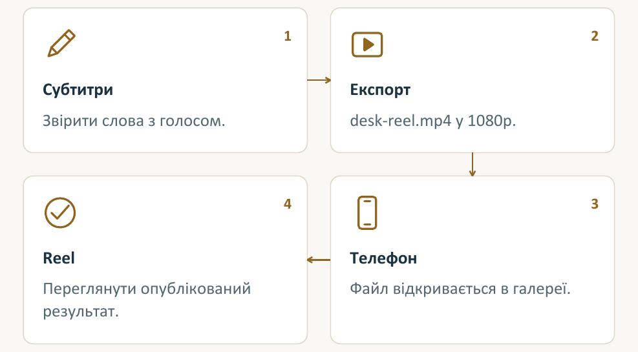
Файл із субтитрами та Reel (1/2)
Окремий експорт: desk-reel.mp4. Перевірка на комп’ютері та в галереї телефона. Після цього готуємо публікацію.
КОД ОПОРУ Урок 25 Книга: с. 126 26–34 хв
7 / 16
Notes:
Джерело: «ШІ на практиці», українська редакція 30.10.2026, урок 25, с. 126. Сценарій L25.
Introducing Instagram Reels: https://about.fb.com/news/2020/08/introducing-instagram-reels/
How to use autocaptions in Clipchamp: https://support.microsoft.com/en-us/clipchamp/how-to-use-autocaptions-in-clipchamp
How to edit a video in Clipchamp: https://support.microsoft.com/en-us/clipchamp/how-to-edit-a-video-in-clipchamp
Exporting and saving a video in Clipchamp: https://support.microsoft.com/en-us/clipchamp/exporting-and-saving-a-video-in-clipchamp
Transfer files between your computer and Android device: https://support.google.com/android/answer/9064445
Record a reel on Instagram: https://help.instagram.com/2720958398006062
ІЛЮСТРАЦІЯ
Перевіряємо і файл, і публікацію.
Фрагменти тієї самої книжкової схеми збільшено по рядах. Порядок кроків і підписи збережено.
Джерело: Книга «ШІ на практиці», українська редакція 30.10.2026, с. 127
Проєкт редактора й файл у телефоні мають різні ролі. Хмарне посилання не замінює збереженого відео.
ЕТАП 4. 26–34 хв. Окремий MP4 і галерея телефона
СЛОВА ВИКЛАДАЧА
Для Reel використаємо власний експорт, а не завантаження відео назад із YouTube. Посилання на файл у хмарі не дорівнює самому файлу в галереї. Після перенесення відкриємо саме телефонну копію, щоб перевірити її до публікації.
ПОКАЗ НА ЕКРАНІ
Export → 1080p → content\desk-reel.mp4. Android: USB → File Transfer, папка Movies\AI-practice, скопіюйте MP4. Для iPhone книжкова альтернатива — власне хмарне сховище й збереження у «Фото».
ДІЇ УЧНІВ
Кожен відкриває експорт спочатку на комп’ютері, потім у галереї телефона; перевіряє без звуку та зі звуком.
ПЕРЕВІРКА
Потрібний файл видно в галереї; перевірено саме нову версію із субтитрами.

Slide 8
Файл із субтитрами та Reel (2/2)
КОД ОПОРУ Урок 25 Книга: с. 126 26–34 хв
8 / 16
Notes:
Джерело: «ШІ на практиці», українська редакція 30.10.2026, урок 25, с. 126. Сценарій L25.
Introducing Instagram Reels: https://about.fb.com/news/2020/08/introducing-instagram-reels/
How to use autocaptions in Clipchamp: https://support.microsoft.com/en-us/clipchamp/how-to-use-autocaptions-in-clipchamp
How to edit a video in Clipchamp: https://support.microsoft.com/en-us/clipchamp/how-to-edit-a-video-in-clipchamp
Exporting and saving a video in Clipchamp: https://support.microsoft.com/en-us/clipchamp/exporting-and-saving-a-video-in-clipchamp
Transfer files between your computer and Android device: https://support.google.com/android/answer/9064445
Record a reel on Instagram: https://help.instagram.com/2720958398006062
ІЛЮСТРАЦІЯ
Перевіряємо і файл, і публікацію.
Фрагменти тієї самої книжкової схеми збільшено по рядах. Порядок кроків і підписи збережено.
Джерело: Книга «ШІ на практиці», українська редакція 30.10.2026, с. 127
Проєкт редактора й файл у телефоні мають різні ролі. Хмарне посилання не замінює збереженого відео.

Slide 9
Експорт і перенесення
01
Export → 1080p у content\desk-reel.mp4.
02
Android: USB → File Transfer.
03
На телефоні створіть Movies\AI-practice, якщо папки немає, і скопіюйте MP4.
04
Відкрийте файл у галереї.
КОД ОПОРУ Урок 25 Книга: с. 126 26–34 хв
9 / 16
Notes:
Джерело: «ШІ на практиці», українська редакція 30.10.2026, урок 25, с. 126. Сценарій L25.
Introducing Instagram Reels: https://about.fb.com/news/2020/08/introducing-instagram-reels/
How to use autocaptions in Clipchamp: https://support.microsoft.com/en-us/clipchamp/how-to-use-autocaptions-in-clipchamp
How to edit a video in Clipchamp: https://support.microsoft.com/en-us/clipchamp/how-to-edit-a-video-in-clipchamp
Exporting and saving a video in Clipchamp: https://support.microsoft.com/en-us/clipchamp/exporting-and-saving-a-video-in-clipchamp
Transfer files between your computer and Android device: https://support.google.com/android/answer/9064445
Record a reel on Instagram: https://help.instagram.com/2720958398006062
Для iPhone книжкова альтернатива: власне хмарне сховище та збереження у «Фото».

Slide 10
Перегляд двома способами
01
Спочатку вимкніть звук.
02
Поясніть дії лише за зображенням і словами.
03
Увімкніть звук і звірте кожну репліку.
04
За розбіжності виправте субтитри, повторіть експорт і копіювання.
КОД ОПОРУ Урок 25 Книга: с. 126 26–34 хв
10 / 16
Notes:
Джерело: «ШІ на практиці», українська редакція 30.10.2026, урок 25, с. 126. Сценарій L25.
Introducing Instagram Reels: https://about.fb.com/news/2020/08/introducing-instagram-reels/
How to use autocaptions in Clipchamp: https://support.microsoft.com/en-us/clipchamp/how-to-use-autocaptions-in-clipchamp
How to edit a video in Clipchamp: https://support.microsoft.com/en-us/clipchamp/how-to-edit-a-video-in-clipchamp
Exporting and saving a video in Clipchamp: https://support.microsoft.com/en-us/clipchamp/exporting-and-saving-a-video-in-clipchamp
Transfer files between your computer and Android device: https://support.google.com/android/answer/9064445
Record a reel on Instagram: https://help.instagram.com/2720958398006062
Якщо файл не видно в Instagram, спочатку перевірте звичайну галерею, потім дозвіл застосунку.

Slide 11
Короткий підпис Reel
Скороти підпис до двох речень без вигаданої користі. Збережи показані дії: «Мій стіл перед читанням: прибираю зайве, залишаю книжку й блокнот, складаю дрібниці разом. Невелика зміна, яку легко повторити».
Повний запит: L25_prompts.txt
КОД ОПОРУ Урок 25 Книга: с. 126 34–41 хв
11 / 16
Notes:
Джерело: «ШІ на практиці», українська редакція 30.10.2026, урок 25, с. 126. Сценарій L25.
Introducing Instagram Reels: https://about.fb.com/news/2020/08/introducing-instagram-reels/
How to use autocaptions in Clipchamp: https://support.microsoft.com/en-us/clipchamp/how-to-use-autocaptions-in-clipchamp
How to edit a video in Clipchamp: https://support.microsoft.com/en-us/clipchamp/how-to-edit-a-video-in-clipchamp
Exporting and saving a video in Clipchamp: https://support.microsoft.com/en-us/clipchamp/exporting-and-saving-a-video-in-clipchamp
Transfer files between your computer and Android device: https://support.google.com/android/answer/9064445
Record a reel on Instagram: https://help.instagram.com/2720958398006062
Обраний текст вставте у поле підпису Reel після звірки з кадрами.
ЕТАП 5. 34–41 хв. Підпис, обкладинка та публікація
СЛОВА ВИКЛАДАЧА
Підпис коротко описує показану дію. Обкладинка допомагає впізнати відео, але не має приховувати важливий напис. Для вправи лишаємо закритий профіль; натискати Share не потрібно тому, хто поки перевіряє лише локальний результат.
ПОКАЗ НА ЕКРАНІ
За потреби скоротіть підпис запитом нижче. Instagram → + / Create → Reel → desk-reel.mp4 → Next. Якщо є Edit cover, виберіть готовий стіл. Вставте підпис, перевірте аудиторію й додаткове поширення; за вибором власника — Share.
ДІЇ УЧНІВ
Учні готують Reel або зупиняються перед публікацією. Завершений допис відкривають зі свого профілю й перевіряють початок, субтитри та фінал.
ПЕРЕВІРКА
Готовність файла й фактичну публікацію названо окремо; інша людина не мусить підписуватися для оцінювання монтажу.
ПОВНИЙ ЗАПИТ. Короткий варіант
Скороти підпис до двох речень без вигаданої користі. Збережи показані дії: «Мій стіл перед читанням: прибираю зайве, залишаю книжку й блокнот, складаю дрібниці разом. Невелика зміна, яку легко повторити».
ОЧІКУВАНИЙ РЕЗУЛЬТАТ
Наприклад: «Готую стіл до читання. Прибираю зайве, залишаю книжку й блокнот, складаю дрібниці разом». Перевірений варіант вставте в поле підпису Reel.

Slide 12
Підготовка Reel
01
Instagram: + / Create → Reel.
02
Виберіть desk-reel.mp4 у галереї й натисніть Next.
03
Якщо є Edit cover, виберіть чіткий кадр готового столу.
04
Вставте перевірений підпис.
КОД ОПОРУ Урок 25 Книга: с. 126 34–41 хв
12 / 16
Notes:
Джерело: «ШІ на практиці», українська редакція 30.10.2026, урок 25, с. 126. Сценарій L25.
Introducing Instagram Reels: https://about.fb.com/news/2020/08/introducing-instagram-reels/
How to use autocaptions in Clipchamp: https://support.microsoft.com/en-us/clipchamp/how-to-use-autocaptions-in-clipchamp
How to edit a video in Clipchamp: https://support.microsoft.com/en-us/clipchamp/how-to-edit-a-video-in-clipchamp
Exporting and saving a video in Clipchamp: https://support.microsoft.com/en-us/clipchamp/exporting-and-saving-a-video-in-clipchamp
Transfer files between your computer and Android device: https://support.google.com/android/answer/9064445
Record a reel on Instagram: https://help.instagram.com/2720958398006062
Власного голосу достатньо. Не додавайте музику лише для заповнення поля.

Slide 13
Доступ і готовий допис
01
Перевірте закритий профіль з уроку 23.
02
Звірте аудиторію й додаткове поширення.
03
За власним рішенням натисніть Share.
04
Перевірте початок, субтитри й фінал у профілі.
КОД ОПОРУ Урок 25 Книга: с. 126 34–41 хв
13 / 16
Notes:
Джерело: «ШІ на практиці», українська редакція 30.10.2026, урок 25, с. 126. Сценарій L25.
Introducing Instagram Reels: https://about.fb.com/news/2020/08/introducing-instagram-reels/
How to use autocaptions in Clipchamp: https://support.microsoft.com/en-us/clipchamp/how-to-use-autocaptions-in-clipchamp
How to edit a video in Clipchamp: https://support.microsoft.com/en-us/clipchamp/how-to-edit-a-video-in-clipchamp
Exporting and saving a video in Clipchamp: https://support.microsoft.com/en-us/clipchamp/exporting-and-saving-a-video-in-clipchamp
Transfer files between your computer and Android device: https://support.google.com/android/answer/9064445
Record a reel on Instagram: https://help.instagram.com/2720958398006062
Якщо зупинилися перед Share, оцінюється підготовка й MP4, а не завершена публікація.

Slide 14
Самоперевірка
01
Чи потрібно завантажувати ролик із YouTube назад?
02
У субтитрах зникло «не». Чи досить змінити час?
03
Слова зникають на світлому столі. Що перевірити?
КОД ОПОРУ Урок 25 Книга: с. 126 41–45 хв
14 / 16
Notes:
Джерело: «ШІ на практиці», українська редакція 30.10.2026, урок 25, с. 126. Сценарій L25.
Introducing Instagram Reels: https://about.fb.com/news/2020/08/introducing-instagram-reels/
How to use autocaptions in Clipchamp: https://support.microsoft.com/en-us/clipchamp/how-to-use-autocaptions-in-clipchamp
How to edit a video in Clipchamp: https://support.microsoft.com/en-us/clipchamp/how-to-edit-a-video-in-clipchamp
Exporting and saving a video in Clipchamp: https://support.microsoft.com/en-us/clipchamp/exporting-and-saving-a-video-in-clipchamp
Transfer files between your computer and Android device: https://support.google.com/android/answer/9064445
Record a reel on Instagram: https://help.instagram.com/2720958398006062
Відповіді: 1. Ні, використайте свій MP4. 2. Ні, спершу відновіть правильне слово. 3. Контраст протягом усієї репліки.
ЕТАП 6. 41–45 хв. Підсумок і домашній фрагмент
СЛОВА ВИКЛАДАЧА
Удома працюємо лише з однією повною реплікою в новому Caption practice. Основний Desk 40s не змінюємо. Для зарахування потрібен caption-practice.mp4 із перевіреними словами й часом, а не нова публікація.
ПОКАЗ НА ЕКРАНІ
Покажіть назви домашнього проєкту й файла в книзі та місце вихідного фрагмента в desk-raw.
ДІЇ УЧНІВ
Кожен називає свою знайдену помилку й спосіб її перевірки після виправлення.
ПЕРЕВІРКА
Відповідь пояснює зміст, час або читабельність конкретної репліки.
КНИЖКОВИЙ САМОТЕСТ І КЛЮЧ
1. Чи треба завантажувати відео з YouTube назад?
Відповідь: Ні, використайте власний вихідний MP4 без повторного стискання сервісом.
2. Голос каже «не використовую», а субтитри — «використовую». Чи достатньо змінити час показу?
Відповідь: Ні. Спочатку поверніть «не», потім перевірте час показу виправленої фрази.
3. Субтитри видно на коробці, але вони зникають на світлому столі. Що перевірити?
Відповідь: Контраст тексту з фоном: слова мають читатися протягом усієї репліки, зокрема на світлому кадрі.
ЗАПИТАННЯ ВИХОДУ
Чи досить правильного правопису?
Відповідь: Ні, потрібні правильний зміст, час і читабельність.
Де беремо відео для Reel?
Відповідь: З власного перевіреного MP4, збереженого на телефоні.

Slide 15
Одна повна репліка
01
Створіть новий проєкт Clipchamp: Caption practice.
02
Імпортуйте фрагмент із повною реплікою з desk-raw і перетягніть на часову шкалу.
03
Додайте точні субтитри й перевірте час.
04
Експортуйте content\caption-practice.mp4.
КОД ОПОРУ Урок 25 Книга: с. 126 41–45 хв
15 / 16
Notes:
Джерело: «ШІ на практиці», українська редакція 30.10.2026, урок 25, с. 126. Сценарій L25.
Introducing Instagram Reels: https://about.fb.com/news/2020/08/introducing-instagram-reels/
How to use autocaptions in Clipchamp: https://support.microsoft.com/en-us/clipchamp/how-to-use-autocaptions-in-clipchamp
How to edit a video in Clipchamp: https://support.microsoft.com/en-us/clipchamp/how-to-edit-a-video-in-clipchamp
Exporting and saving a video in Clipchamp: https://support.microsoft.com/en-us/clipchamp/exporting-and-saving-a-video-in-clipchamp
Transfer files between your computer and Android device: https://support.google.com/android/answer/9064445
Record a reel on Instagram: https://help.instagram.com/2720958398006062
Основний Desk 40s залиште без змін. Публікація домашньої вправи не потрібна.
ДОМАШНЄ ЗАВДАННЯ З КНИГИ
1. У новому проєкті Clipchamp `Caption practice` імпортуйте один вихідний фрагмент із `desk-raw`, де звучить повна репліка, і перетягніть його на часову шкалу. Основний проєкт залиште без змін.
2. Додайте субтитри автоматично або через **Text**, як у кроках 1–2. Звірте кожне слово з голосом і перевірте, чи напис не закриває руки.
3. Експортуйте `content\caption-practice.mp4`. Перегляньте без звуку, потім зі звуком. Репліка має читатися повністю й відповідати мовленню. Публікувати цей фрагмент не потрібно.
КРИТЕРІЇ ДОМАШНЬОЇ РОБОТИ
Новий Caption practice містить один вихідний фрагмент із повною реплікою.
caption-practice.mp4 має точні слова, належний час і видиму дію.
Перегляд виконано без звуку й зі звуком; основний монтаж збережено.

Slide 16
Перевірка домашнього фрагмента
01
У записі звучить повна репліка.
02
Субтитри точно передають слова.
03
Текст встигає прочитатися й залишає дію видимою.
04
MP4 перевірено без звуку та зі звуком.
КОД ОПОРУ Урок 25 Книга: с. 126
16 / 16
Notes:
Джерело: «ШІ на практиці», українська редакція 30.10.2026, урок 25, с. 126. Сценарій L25.
Introducing Instagram Reels: https://about.fb.com/news/2020/08/introducing-instagram-reels/
How to use autocaptions in Clipchamp: https://support.microsoft.com/en-us/clipchamp/how-to-use-autocaptions-in-clipchamp
How to edit a video in Clipchamp: https://support.microsoft.com/en-us/clipchamp/how-to-edit-a-video-in-clipchamp
Exporting and saving a video in Clipchamp: https://support.microsoft.com/en-us/clipchamp/exporting-and-saving-a-video-in-clipchamp
Transfer files between your computer and Android device: https://support.google.com/android/answer/9064445
Record a reel on Instagram: https://help.instagram.com/2720958398006062
Без редактора можна звірити репліку й час на папері, але експорт залишається невиконаним.
КРИТЕРІЇ ЗАНЯТТЯ
Точність слів: Повна репліка та заперечення збережені.
Доказ: Запис і субтитри
Доступність пояснення: Текст читається вчасно й не перекриває дію.
Доказ: Перегляд без звуку
Файл і допис: MP4 відкривається; публікацію підтверджено лише якщо вона виконана.
Доказ: desk-reel.mp4 та фактичний стан
ГІБРИДНИЙ ФОРМАТ
Учень надсилає один навчальний фрагмент або показує його зі звуком і без нього. Викладачу не потрібні приватна галерея чи вхід у профіль.
ЗАПАСНИЙ МАРШРУТ
Без автоматичних субтитрів використайте Text. Без редактора звірте репліку з демонстраційним записом і позначте час на папері; експорт та Reel тоді не перевірені.
ДОДАТКОВА ВПРАВА
Перевірте одну довшу репліку: поясніть, чи потрібне скорочення сценарію, якщо текст не встигають прочитати.

